Slide 1
Реставрация памятника “Стелла “Свеча памяти”
Авторы:
Камзалаков Е. А.
Сморкалова А.С.
Захарова А.С.
Ермаковский муниципалитет

Slide 2
Актуальность проекта:
Актуальность данного проекта состоит в том, что в процессе
реализации проекта идет воспитание гражданской идентичности
личности, воспитание любви к своей малой родине через
изучение истории Великой Отечественной войны путем
облагораживания территории памятника землякам-героям.
Формирование патриотического сознания является
приоритетным в воспитании подрастающего поколения.

Slide 3
На сегодняшний день на стелле «Свеча памяти» проводятся
различные официальные мероприятия с участием жителей
села Ермаковское, педагогов, школьников, юнармейцев:
«День памяти и скорби», «Голубь мира», «Свеча памяти»,
«День Победы» и др. Все мероприятия освещаются в местных СМИ.
Силами юнармейцев на территории памятника круглый год
поддерживается чистота и мелкий ремонт, но этого недостаточно.
Вопрос о качественной реставрации памятника встал неслучайно,
так как такие памятные места должны иметь
достойный внешний вид.

Slide 4
ЦЕЛЬ ПРОЕКТА:
Реставрация памятника героям-ермаковцам
Стелла «Свеча памяти» на улице Трактовая
с. Ермаковское в июле 2022 года

Slide 5
ЗАДАЧИ ПРОЕКТА:
1. Реставрация памятника Стелла «Свеча памяти»
2. Благоустройство территории памятника
3. Привлечение добровольцев
4. Проведение культурно-массовых мероприятий
патриотического характера
5. Информационное сопровождение проекта.

Slide 6
НЕОБХОДИМЫЕ РЕСУРСЫ:
 | Наименование | Цена за ед.,руб | Количество, шт/ усл | Общая стоимость
1 | Плитка керамо-гранит | 1840 | 20 кв. м | 36800
2 | Клей для керамо-гранитной плитки | 1780 | 4 м | 7120
3 | Силиконовый герметик | 350 | 9 | 3150
4 | Грунтовка | 550 | 3 | 1650
5 | Стойка-основание | 5 | 100 | 500
6 | Клин | 7 | 100 | 700
7. Специалист по укладке плитки

Slide 7
ПОЧЕМУ?:
Керамогранит обладает высокой прочностью и долговечностью, не боится прямого попадания воды, хорошо противостоит значительным перепадам температуры, поэтому является практически универсальным материалом.
Укладка гранитной плитки осуществляется на бетонное основание и главным преимуществом становится прочность подобной облицовки.

Slide 8
ПРОЕКТНАЯ КОМАНДА:
I этап – подготовительный включает ознакомление с фактическим состоянием памятника, консультация специалистов, обзор сайтов специализированных магазинов, подбор материалов, соответствующих характеристик, подходящих под климатическую зону юга Красноярского края, начало информационной кампании, поиск спонсоров и добровольцев.

Slide 9
ПРОЕКТНАЯ КОМАНДА:
II этап – практический: подготовка бетонного основания (подушки для плитки), очистка от набела, выравнивание, заделка трещин, грунтовка, подготовка клея к работе, затирка швов, уборка территории.
III этап – заключительный: проведение митинга «Памяти павших», освещение в СМИ.

Slide 10
РЕЗУЛЬТАТЫ ПРОЕКТА:
- Привлечение 2 спонсоров и 30 добровольцев
-Увеличение участников мероприятий из числа
местных жителей
-Увеличение количества торжественных
массовых мероприятий с участием юнармейцев
Ермаковского района

Slide 11
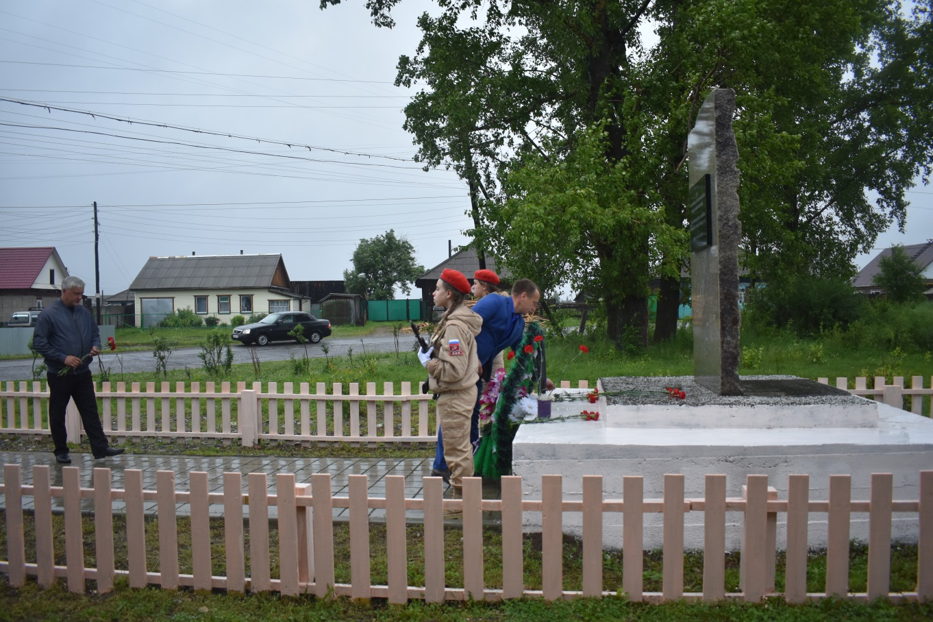
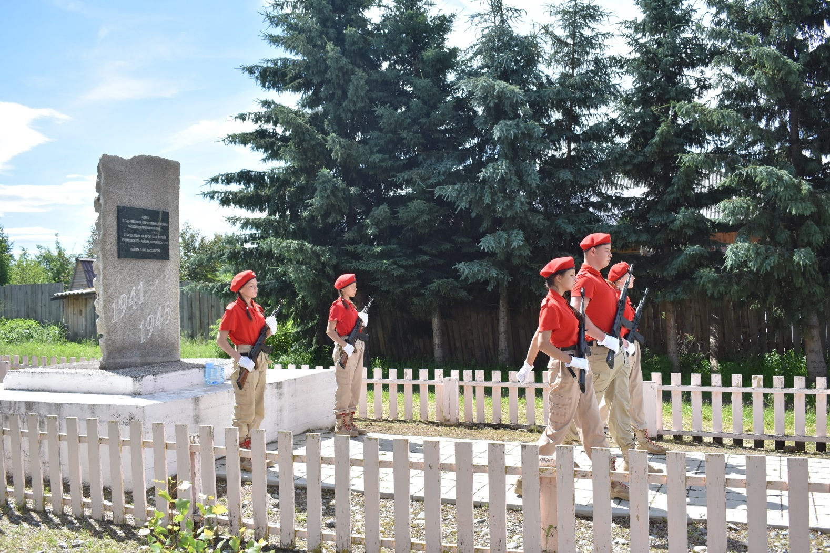

Slide 12
Выступающий: Камзалаков Евгений Александрович
Тел. 8 913 584 47 45

